Slide 1
Cooles Basilikum Keimungsexperiment
Jochen Kruppa war dabei

Slide 2
Material und Methoden
Statistik
Das Outcome Frischmasse und Trockenmasse ist annährend normalverteilt und wurde mit einer einfaktoriellen ANOVA und paarweisen t-Tests ausgewertet.
Die p-Werte aus den t-Tests wurden nicht adjustiert / wurden nach Bonferroni adjustiert.

Slide 3
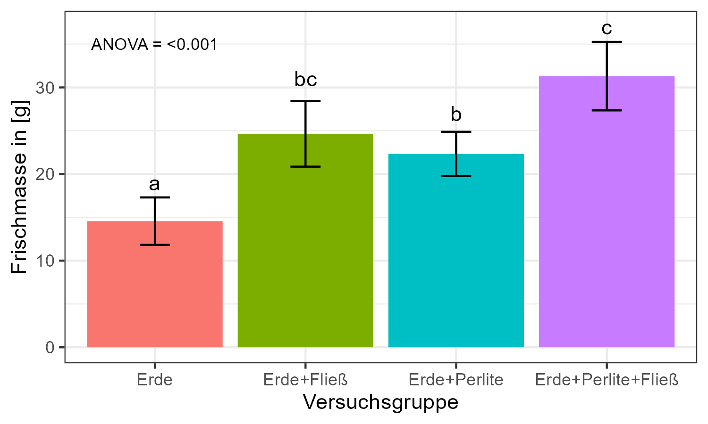
Frischmasse

